Slide 1
LC 21 -Détermination de constantes d’équilibre
Alexandra d’arco

Slide 2

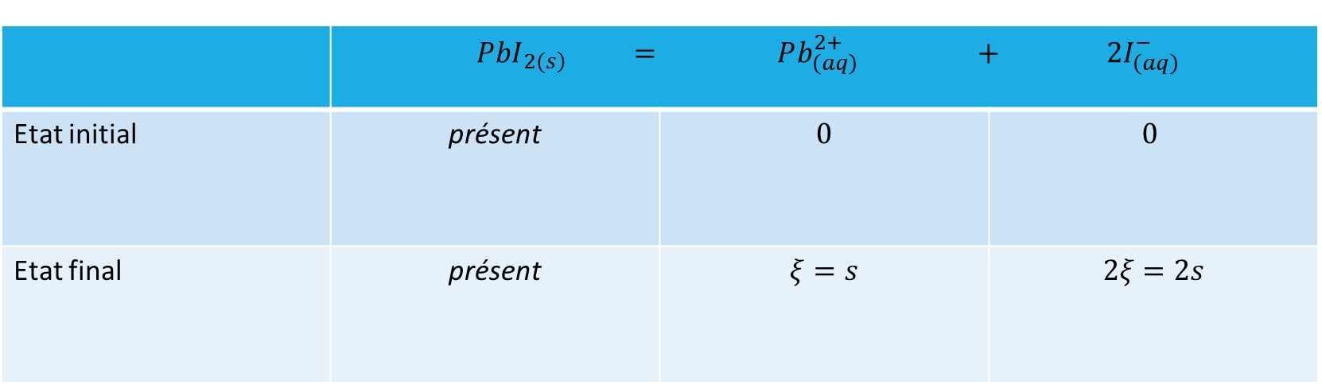
I. 2) Détermination du produit de solubilité
 | $$PbI_{\left.2(s\right)} = Pb_{\left(aq\right)}^{2+} + 2I_{\left(aq\right)}^{−}$$
Etat initial | présent | $$0$$ | $$0$$
Etat final | présent | $$ξ=s$$ | $$2ξ=2s$$
$$K_{s} = s∗{\left(2s\right)}^{2} = 4s^{3}$$
$$σ=\left[2 λ_{Pb^{2+}}^{0}∗s+λ_{I^{−}}^{0}∗\left(2s\right)\right]=2s[λ_{Pb^{2+}}^{0}+λ_{I^{−}}^{0}]$$

Slide 3
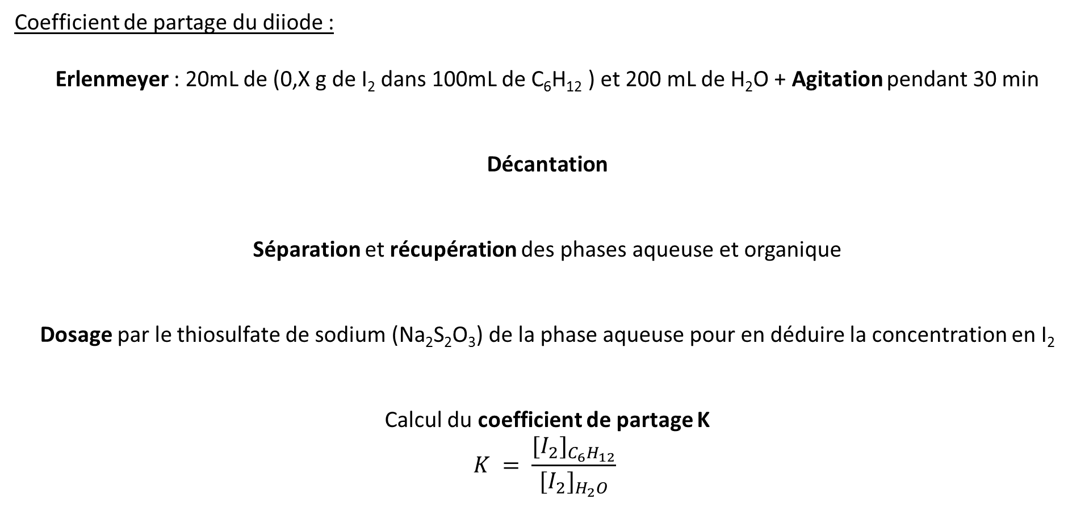
I. 3) Détermination d’une constante de partage
Coefficient de partage du diiode :
Erlenmeyer : 20mL de (0,X g de I₂ dans 100mL de C₆H₁₂ ) et 200 mL de H₂O + Agitation pendant 30 min
Décantation
Séparation et récupération des phases aqueuse et organique
Dosage par le thiosulfate de sodium (Na₂S₂O₃) de la phase aqueuse pour en déduire la concentration en I₂
Calcul du coefficient de partage K
$$K = \frac{{[I_{2}]}_{C_{6}H_{12}}}{{[I_{2}]}_{H_{2}O}}$$

Slide 4
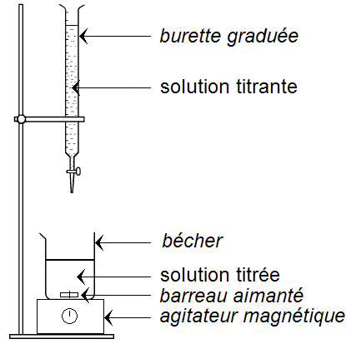
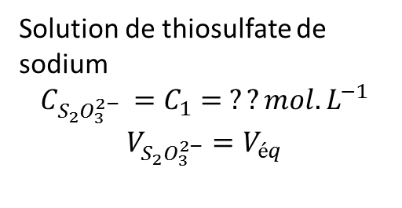
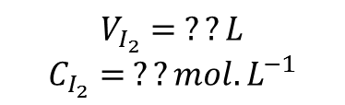
I. 3) Détermination d’une constante de partage
$$I_{2_{(aq)}}+2{ S}_{2}{O_{3}^{2−}}_{(aq)}= S_{4}{O_{6}^{2−}}_{(aq)}+2 I_{(aq)}^{−}$$
Solution de thiosulfate de sodium
$$C_{S_{2}O_{3}^{2−} }=C_{1}= ??mol.L^{−1}$$
$$V_{S_{2}O_{3}^{2−}}=V_{éq}$$
$$V_{I_{2}}= ??L$$
$$C_{I_{2}}= ??mol.L^{−1}$$

Slide 5
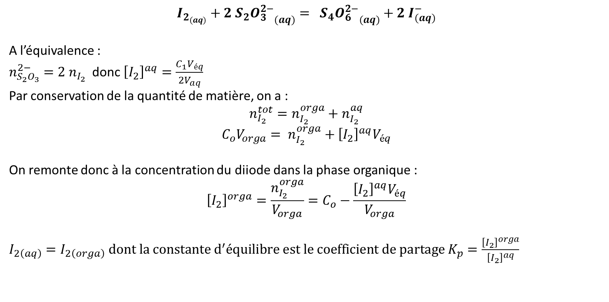
I. 3) Détermination d’une constante de partage
$$I_{2_{(aq)}}+2{ S}_{2}{O_{3}^{2−}}_{(aq)}= S_{4}{O_{6}^{2−}}_{(aq)}+2 I_{(aq)}^{−}$$
A l’équivalence :
$n_{S_{2}O_{3}}^{2−}=2 n_{I_{2}}$ donc ${\left[I_{2}\right]}^{aq}=\frac{C_{1}V_{éq}}{2V_{aq}}$
Par conservation de la quantité de matière, on a :
$$n_{I_{2}}^{tot}=n_{I_{2}}^{orga}+n_{I_{2}}^{aq}$$
$$C_{o}V_{orga}= n_{I_{2}}^{orga}+{\left[I_{2}\right]}^{aq}V_{éq}$$
On remonte donc à la concentration du diiode dans la phase organique :
$${\left[I_{2}\right]}^{orga}=\frac{n_{I_{2}}^{orga}}{V_{orga}}=C_{o}−\frac{{\left[I_{2}\right]}^{aq}V_{éq}}{V_{orga}}$$
$I_{2\left(aq\right)}=I_{2\left(orga\right)}$ $dont la constante d^{′}équilibre est le coefficient de partage K_{p}=\frac{{\left[I_{2}\right]}^{orga}}{{\left[I_{2}\right]}^{aq}}$

Slide 6
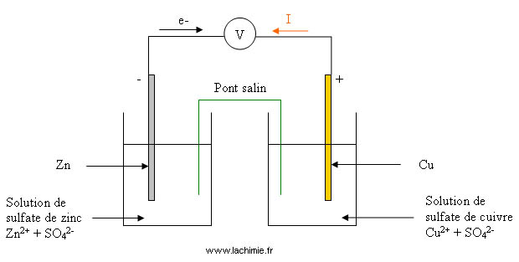
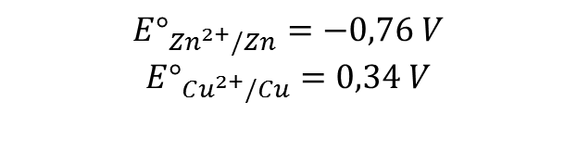
II. 2) Pile Daniell
$$E°_{Zn^{2+}/Zn}=−0,76 V$$
$$E°_{Cu^{2+}/Cu}=0,34 V$$

